Slide 1
Reich durch YouTube?

Slide 2

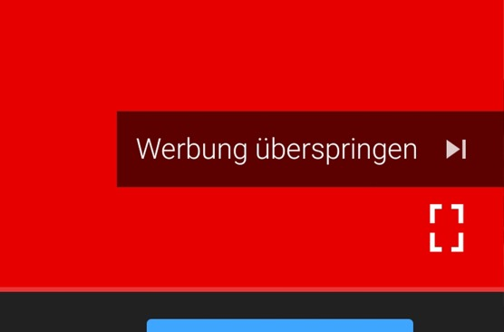
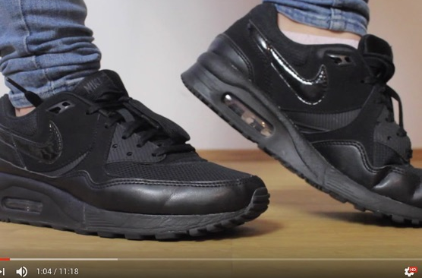
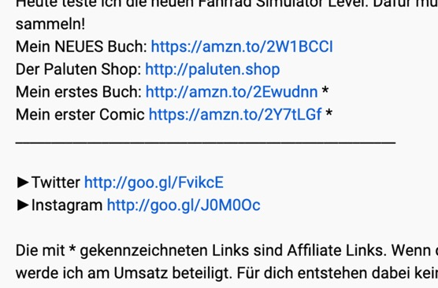
So verdienen YouTube-Stars Geld.
Was davon habt ihr auch schon gesehen?
Eigene Produkte
Werbeclips
Produktplatzierungen
Links
Notes:
Eigene Produkte: YouTube-Stars bringen eigene Produkte (z. B. Duschschäume oder Pullis) raus. Diese verkaufen sie an ihre Follower und verdienen Geld.
Werbeclips: Das ist die Werbung, die vor oder nach einem Video abgespielt wird oder auch mittendrin. Je nach dem wie viel Werbung in den Videos der YouTube-Stars abgespielt wird, gibt es mehr oder weniger Geld.
Produktplatzierungen: Manche Firmen schicken ihre Produkte an YouTube-Stars. Die YouTuber zeigen sie dann in ihrem Video und werden dafür auch oft bezahlt.
Links: Manchmal verweisen YouTube-Stars auf Links in der Videobeschreibung. Wenn dann die Produkte über diesen Link gekauft werden, bekommen die YouTube-Stars einen Anteil von den Einnahmen.

Slide 3
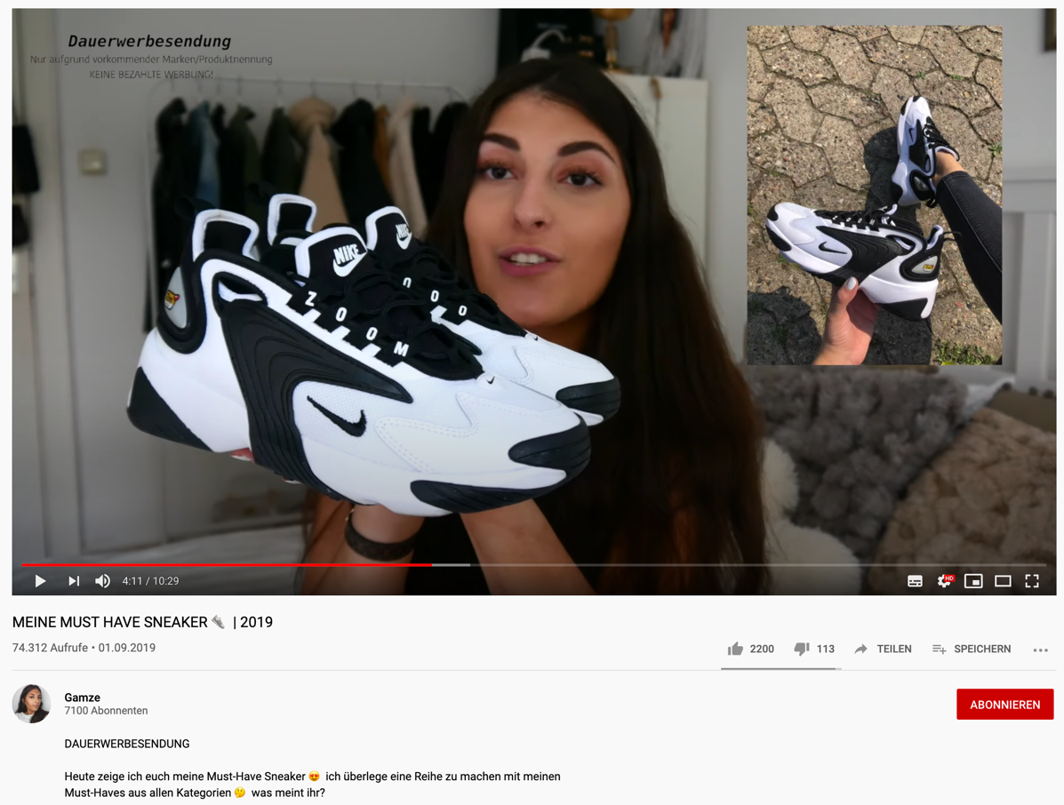
Woran erkennt man in diesem Video die Werbung?
Notes:
Lösung: Oben Links im Video und in der Beschreibung steht „Dauerwerbesendung“

Slide 4
Influencer:innen müssen Werbung und bezahlte Posts eindeutig kennzeichnen
Trotzdem: Es ist fast unmöglich, nicht beeinflusst zu werden.
Tipp: Vor dem Kauf von Produkten kurz überlegen: Woher kenne ich das Produkt? Warum will ich das haben?

Slide 5
Aufgabe:
Malt einen YouTube-Star, der gerade Werbung für etwas macht!

